Slide 1
ЗДОРОВЫЙ ОБРАЗ ЖИЗНИ
Выполнил Волчек Савелий 7 в класс
Учитель – Иваненко Валентина Гавриловна

Slide 2
Актуальность – всегда сильные и здоровые люди живут дольше.

Slide 3
Цель – повысить интерес к ЗОЖ

Slide 4
Задачи – 1) рассказать людям о ЗОЖ 2) научить людей вести здоровый образ жизни

Slide 5
Здоровый образ жизни, ЗОЖ — образ жизни человека, направленный на сохранение здоровья, профилактику болезней и укрепление человеческого организма в целом.

Slide 6
Представители философско-социологического направления рассматривают здоровый образ жизни как глобальную социальную проблему, составную часть жизни общества в целом, хотя само понятие «здорового образа жизни» однозначно пока ещё не определено. По оценкам ВОЗ, здоровье людей зависит:
на 50—55 % именно от образа жизни,
на 20 % — от окружающей среды,
на 18—20 % — от генетической предрасположенности,
и лишь на 8—10 % — от здравоохранения

Slide 7
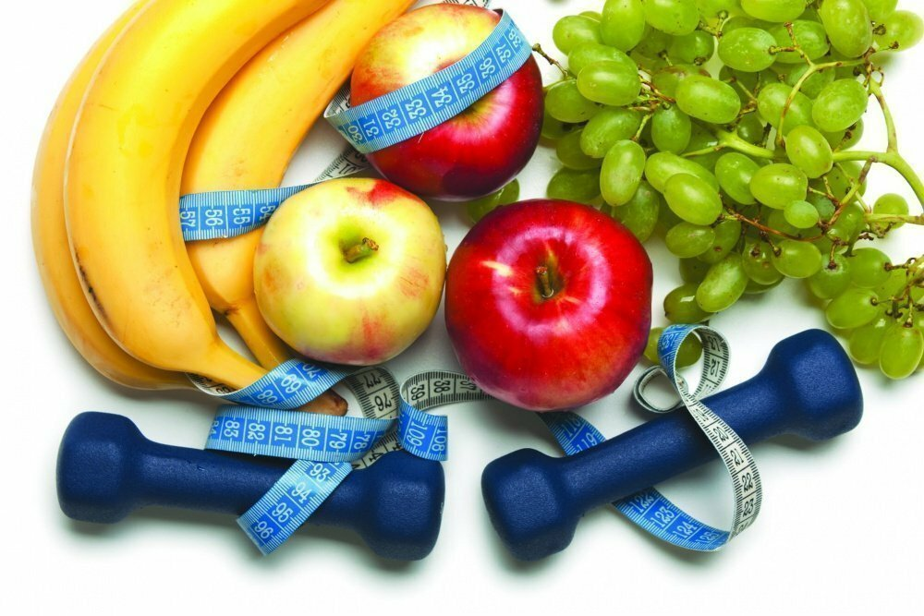
Элементы ЗОЖ
Воспитание с раннего детства здоровых привычек и навыков.
Окружающая среда: безопасная и благоприятная для обитания, знания о влиянии неблагоприятных факторов окружающей среды на здоровье.
Отказ от кофеина, курения, наркотиков и употребления алкоголя.
Здоровое питание: количественно умеренное, соответствующее физиологическим особенностям конкретного человека, информированность о качестве употребляемых продуктов, режим питания (употребление пищи в определённое, одно и то же время дня).
Движение: физически активная жизнь, включая специальные физические упражнения (например, фитнес), с учётом возрастных и физиологических особенностей.
Личная и общественная гигиена: совокупность гигиенических правил, соблюдение и выполнение которых способствует сохранению и укреплению здоровья, владение навыками первой помощи.

Slide 8
ПРИЧИНЫ ВЕСТИ ЗОЖ
Долго жить нужно - чтобы многое успеть, многое увидеть и познать.
Запомнить нужно навсегда: алкоголь и наркотики не являются модным атрибутом жизни.
Получать удовольствие от жизни.
Быть красивыми.
Иметь здоровых детей.
Улучшить качество жизни.
Спортивный, подтянутый человек много успевает и нравится людям , что очень помогает в общении.
Нравиться себе.
Быть способным себя защитить физически и помочь другим.
Качественно расширить круг общения.
Встретить старость с улыбкой на лице и провести ее активно.

Slide 9
МЫ ЗА ЗОЖ!!

